Slide 1
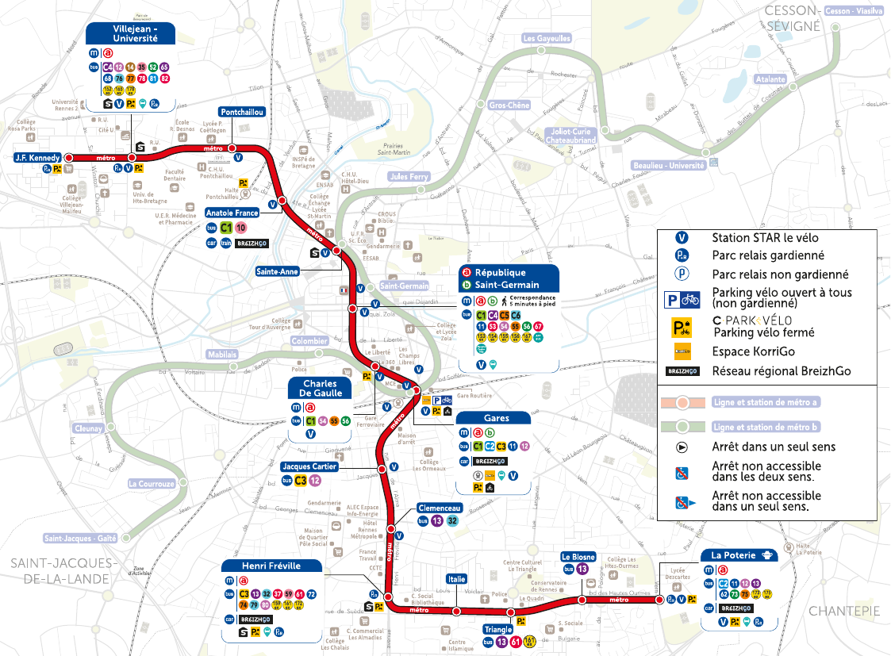
GÉOGRAPHIE · CM2 · THÈME 1
CHAPITRE 1
Séance 3
Préparer un trajet dans un réseau urbain
Comment utiliser un plan et des informations de service pour préparer un déplacement ?
Démarche : localiser, observer, comparer, mettre en relation et justifier.
Se déplacer au quotidien en France
Programme CM2 2026-2027
Notes:
[Sources]
- https://www.star.fr/reseau-star/bus-metro/ligne/a
[/Sources]

Slide 2
GÉOGRAPHIE · CM2 · CHAPITRE 1
SÉANCE 3 · MISE EN SITUATION · PHASE 1
Pour aller de Villejean-Université à Henri Fréville, il faut transformer le plan en itinéraire.
Départ
Direction
Stations
Correspondance
QUESTION-PROBLÈME Quelles informations faut-il prélever sur le plan ?
Se déplacer au quotidien en France
Programme CM2 2026-2027
Notes:
[Sources]
- https://www.star.fr/reseau-star/bus-metro/ligne/a
[/Sources]

Slide 3
GÉOGRAPHIE · CM2 · CHAPITRE 1
SÉANCE 3 · DOCUMENT · PHASE 1
Document A — Le plan de la ligne a du métro de Rennes
Plan officiel STAR applicable à partir du 31 août 2026.
Source : STAR, plan de la ligne a, rentrée 2026.
Se déplacer au quotidien en France
Programme CM2 2026-2027
Notes:
[Sources]
- https://www.star.fr/reseau-star/bus-metro/ligne/a
[/Sources]

Slide 4
GÉOGRAPHIE · CM2 · CHAPITRE 1
SÉANCE 3 · ENQUÊTE · Document A
Cherche les preuves dans le document
Réponds en citant un mot, une expression ou un indice visible.
1. Quel territoire et quel réseau ce plan représente-t-il ?
2. Nomme les deux terminus de la ligne a.
3. De Villejean-Université à Henri Fréville, quelle direction faut-il suivre et combien de stations parcourt-on après le départ ?
4. À quelles stations de l’itinéraire peut-on prendre la ligne b ?
Méthode : j’identifie → j’observe → je prélève → je justifie.
Se déplacer au quotidien en France
Programme CM2 2026-2027
Notes:
[Sources]
- https://www.star.fr/reseau-star/bus-metro/ligne/a
[/Sources]

Slide 5
GÉOGRAPHIE · CM2 · CHAPITRE 1
SÉANCE 3 · CORRECTION · DOCUMENT A
Correction — Document A
1
Quel territoire et quel réseau ce plan représente-t-il ?
Le plan représente la ligne a du métro du réseau STAR à Rennes.
2
Nomme les deux terminus de la ligne a.
Les terminus sont J.F. Kennedy et La Poterie.
3
De Villejean-Université à Henri Fréville, quelle direction faut-il suivre et combien de stations parcourt-on après le départ ?
Il faut suivre la direction La Poterie et parcourir neuf stations après Villejean-Université.
4
À quelles stations de l’itinéraire peut-on prendre la ligne b ?
On peut prendre la ligne b à Sainte-Anne ou à Gares.
À poursuivre : Quelles informations pratiques complètent le plan ?
Se déplacer au quotidien en France
Programme CM2 2026-2027
Notes:
[Sources]
- https://www.star.fr/reseau-star/bus-metro/ligne/a
[/Sources]

Slide 6
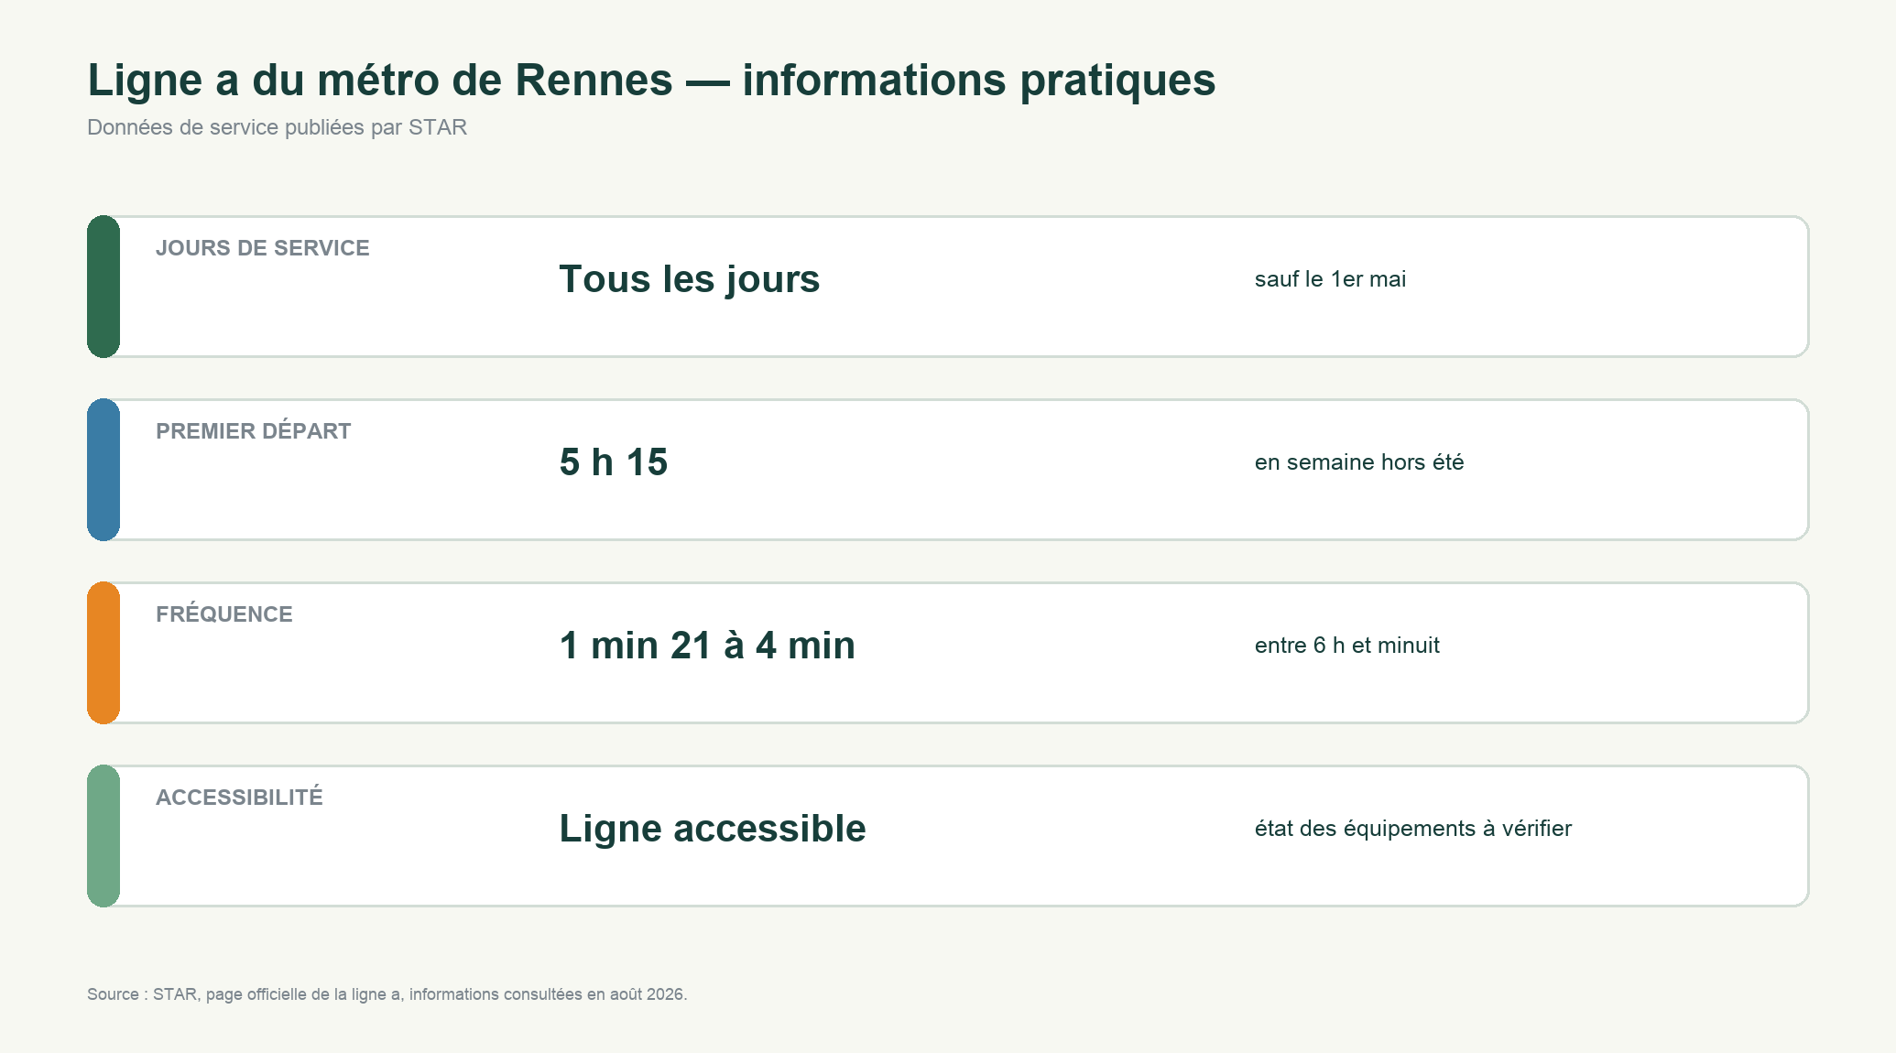
GÉOGRAPHIE · CM2 · CHAPITRE 1
SÉANCE 3 · DOCUMENT · PHASE 2
Document B — Les informations de service de la ligne a
Tableau construit à partir de la page officielle STAR de la ligne a.
Source : STAR, page officielle de la ligne a, consultée en août 2026.
Se déplacer au quotidien en France
Programme CM2 2026-2027
Notes:
[Sources]
- https://www.star.fr/reseau-star/bus-metro/ligne/a
[/Sources]

Slide 7
GÉOGRAPHIE · CM2 · CHAPITRE 1
SÉANCE 3 · ENQUÊTE · Document B
Cherche les preuves dans le document
Réponds en citant un mot, une expression ou un indice visible.
1. Quels jours la ligne circule-t-elle et à quelle heure commence le service en semaine hors été ?
2. Quelle est la fréquence minimale et maximale annoncée entre 6 h et minuit ?
3. Que faut-il vérifier avant de partir si l’on utilise un ascenseur ?
4. Rédige la fiche-itinéraire : ligne, direction, station d’arrivée, fonctionnement et fréquence.
Méthode : j’identifie → j’observe → je prélève → je justifie.
Se déplacer au quotidien en France
Programme CM2 2026-2027
Notes:
[Sources]
- https://www.star.fr/reseau-star/bus-metro/ligne/a
[/Sources]

Slide 8
GÉOGRAPHIE · CM2 · CHAPITRE 1
SÉANCE 3 · CORRECTION · DOCUMENT B
Correction — Document B
1
Quels jours la ligne circule-t-elle et à quelle heure commence le service en semaine hors été ?
La ligne circule tous les jours sauf le 1er mai. En semaine hors été, le premier départ est à 5 h 15.
2
Quelle est la fréquence minimale et maximale annoncée entre 6 h et minuit ?
Un métro passe toutes les 1 min 21 à 4 min entre 6 h et minuit.
3
Que faut-il vérifier avant de partir si l’on utilise un ascenseur ?
Il faut vérifier l’état des équipements d’accessibilité avant le départ.
4
Rédige la fiche-itinéraire : ligne, direction, station d’arrivée, fonctionnement et fréquence.
Je prends la ligne a à Villejean-Université, direction La Poterie, et je descends à Henri Fréville. La ligne circule tous les jours sauf le 1er mai ; entre 6 h et minuit, l’attente habituelle est de 1 min 21 à 4 min.
Se déplacer au quotidien en France
Programme CM2 2026-2027
Notes:
[Sources]
- https://www.star.fr/reseau-star/bus-metro/ligne/a
[/Sources]

Slide 9
GÉOGRAPHIE · CM2 · CHAPITRE 1
SÉANCE 3 · TRACE ÉCRITE À COPIER
Lire un réseau pour préparer un trajet
– Un réseau de transport relie des lieux par des lignes et des stations.
– Pour préparer un trajet, je repère le départ, l’arrivée et la ligne à emprunter.
– Le terminus indique la direction du déplacement.
– Je compte les stations et je prévois une correspondance si je change de ligne.
– Les horaires, la fréquence et les perturbations complètent le plan.
Se déplacer au quotidien en France
Programme CM2 2026-2027
Notes:
[Sources]
- https://www.star.fr/reseau-star/bus-metro/ligne/a
- Programme d’histoire-géographie du cycle 3, BOEN du 30 juillet 2020 modifié en 2023.
[/Sources]

